Slide 1
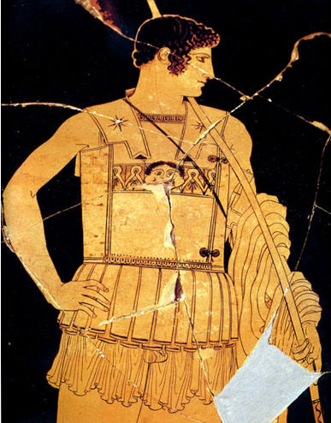
ραψωδία Α 54-306
Συνραψωδία Α 54-306
Συνέλευση των Αχαιών Η σύγκρουση του Αχιλλέα με ραψωδία Α 54-306
- Συνέλευση των Αχαιών
- Η σύγκρουση του Αχιλλέα με τον Αγαμέμνονα
Η σύγκρουση ραψωδία Α 54-306
Συνέλευση των Αχαιών
Η σύγκρουση του Αχιλλέα με τον Αγαμέμνονατου Αχιλλέα με τον Αγαμέμνονα

Slide 2
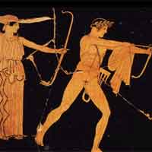
Χωρίστε την ενότητα σε θεματικές υποενότητες και δώστε τίτλους.
(α) 54-121: συνέλευση των Αχαιών - η μαντεία του Κάλχα - η αντίδραση του Αγαμέμνονα
β) 122-306: η φιλονικία Αχιλλέα-Αγαμέμνονα / τρεις φάσεις:
122-188: σύγκρουση των δύο ηρώων
2) 189-247: παρέμβαση της Αθηνάς και όρκος του Αχιλλέα
3) 247-306: παρέμβαση του Νέστορα χωρίς αποτέλεσμα)

Slide 3
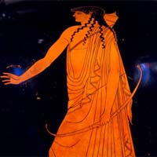
Πότε συμβαίνουν τα γεγονότα της ενότητας;
54-55:
10^{η} μέρα της Ιλιάδας –
ύστερα από εννέα μέρες που οι Αχαιοί πάσχουν από τον λοιμό
Συστολή του χρόνου
τυπικός αριθμός 3 και τα πολλαπλάσιά του

Slide 4
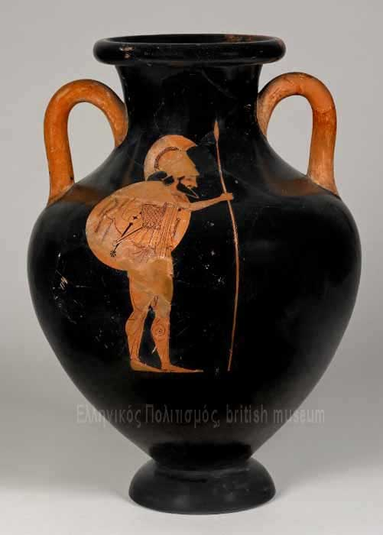
Σε ποιον χώρο συμβαίνουν;
58: αχαϊκό στρατόπεδο
2^{η} συνέλευση των Αχαιών
πολιτικό πλαίσιο της σύγκρουσης και του θυμού)

Slide 5
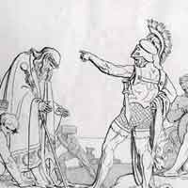
Ποιοι παίρνουν τον λόγο στη συνέλευση μέχρι τον στίχο 121;
Αχιλλέας
Κάλχας
Αγαμέμνονας

Slide 6
Τι ζητάει ο Αχιλλέας στον λόγο του;
59-68: προτρέπει τον Αγαμέμνονα να διερευνήσουν την αιτία του λοιμού ➔ επική ειρωνεία
νόμος των τριών με τη βοήθεια κάποιου μάντη ή ιερέα ή ονειροκρίτη
θρησκευτικά στοιχεία: μάντεις και τρόποι μαντείας: οιωνοσκοπία, ιεροσκοπία, ονειρομαντεία κ.ά. / θυσίες και σχέσεις συναλλαγής ανθρώπων-θεών
άστοχα ερωτήματα → επιβράδυνση → ένταση της αγωνίας των Αχαιών
ήθος ήρωα: έχει πάρει την πρωτοβουλία να συγκαλέσει συνέλευση, παίρνει πρώτος τον λόγο, ζητάει να μάθουν τα αίτια του λοιμού → αρχηγός με αίσθημα ευθύνης, νοιάζεται για τους άντρες του που πεθαίνουν, ευσεβής
➔ ρόλος του Αχιλλέα → προωθεί τον μύθο

Slide 7
Ποιος ήταν ο Κάλχας, γιατί διστάζει να αποκαλύψει την αιτία του θυμού του Απόλλωνα και τι ζητάει από τον Αχιλλέα;
69-84: ο επίσημος μάντης των Αχαιών στην τρωική εκστρατεία – ο Κάλχας ζητάει ένορκη διαβεβαίωση από τον Αχιλλέα ότι θα τον προστατέψει από αυτόν που θα ενοχοποιήσει η μαντεία του, γιατί αυτός έχει απόλυτη εξουσία πάνω σε όλους τους Αχαιούς / δικαιοδοσίες του αρχηγού επί των υπηκόων του, και ο Κάλχας διστάζει και φοβάται μήπως τον εκδικηθεί άμεσα ή μεσοπρόθεσμα / επιβράδυνση → ένταση της αγωνίας και περιέργειας των Αχαιών.

Slide 8
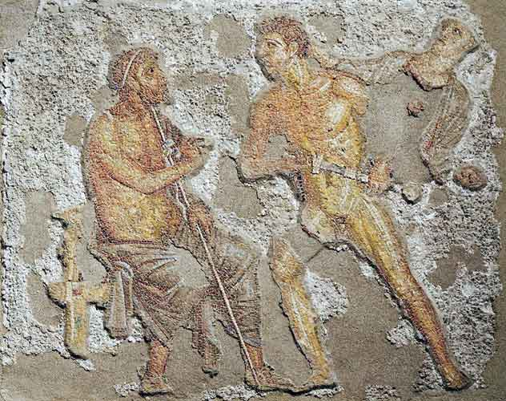
Τι απαντά ο Αχιλλέας;
85-92: ενθαρρύνει τον μάντη και ορκίζεται, στο όνομα του Απόλλωνα / θρησκευτικό στοιχείο, ότι όσο ζει θα προστατεύει τον Κάλχα από οποιονδήποτε, ακόμη κι αν πρόκειται για τον Αγαμέμνονα →
τα τελευταία του λόγια προετοιμάζουν τη σύγκρουση με τον Αγαμέμνονα
ήθος: μιλάει με παρρησία

Slide 9
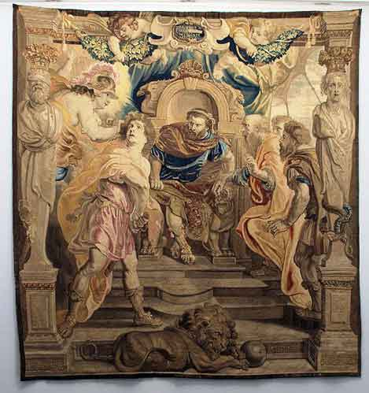
Ποια είναι η αιτία του θυμού του Απόλλωνα σύμφωνα με τη μαντεία του Κάλχα;
93-101: η προσβολή του Χρύση από τον Αγαμέμνονα και για να κατευναστεί ο θυμός του θεού, πρέπει ο Αγαμέμνονας να επιστρέψει στον ιερέα την κόρη του, χωρίς λύτρα και με επίσημη αποστολή θυσίας – ρόλος του Κάλχα → προωθεί τον μύθο

Slide 10
Πώς αντιδρά ο Αγαμέμνονας στο άκουσμα του ονόματός του ως υπεύθυνου για τον λοιμό;
102-121: σηκώθη ευθύς ο ήρως … φαρμακωμένος· … η χολή τα μαύρα σωθικά του πλημμύριζ’ όλα, …άστραφταν τα μάτια του ωσάν φλόγες. Με βλέμμα κακοσήμαντο στον Κάλχαντα είπε … – α) με σκαιό τρόπο αποπαίρνει τον Κάλχα, αμφισβητώντας τη μαντεία Μάντι κακών: ο Κάλχας είχε προφητεύσει στην Αυλίδα ότι ο Αγαμέμνων πρέπει να θυσιάσει την κόρη του Ιφιγένεια, για να αποπλεύσουν τα ελληνικά καράβια για την Τροία
β) δικαιολογεί την άρνησή του να απελευθερώσει με λύτρα την κόρη λέγοντας ότι θέλει να την πάρει μαζί του στην Ελλάδα, γιατί την προτιμά από τη γυναίκα του Κλυταιμνήστρα / μονογαμία και θεσμός παλλακείας / πρότυπο γυναίκας
γ) ωστόσο, δέχεται να την επιστρέψει για το καλό του στρατού
δ) αλλά θέλει αντάλλαγμα / ένα άλλο γέρας
119-120: προώθηση του μύθου – ήθος: θυμωμένος, οργισμένος, με ψυχολογικές διακυμάνσεις

Slide 11
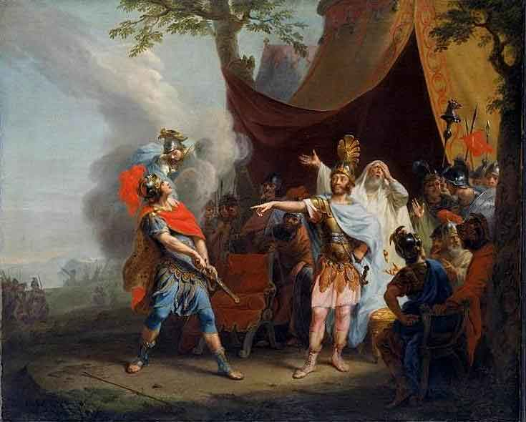
Ποιες δυνάμεις συγκρούονται μέσα από τα πρόσωπα του Αγαμέμνονα και του Κάλχα;
η κοσμική και η θρησκευτική εξουσία
➔ το ιερατείο, αν και υπόκειται στην εξουσία του άρχοντα, τελικά επιβάλλεται

Slide 12
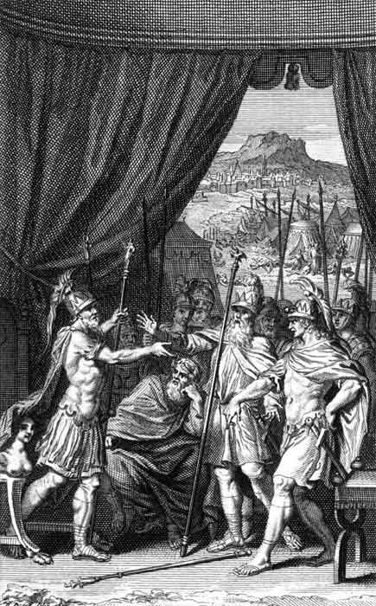
Πώς αντιδρά ο Αχιλλέας στην απαίτηση του Αγαμέμνονα για αντάλλαγμα της Χρυσηίδας;
122-130: απαντά ότι δεν μπορούν να του δώσουν τώρα άλλο τιμητικό δώρο, γιατί τα λάφυρα έχουν ήδη μοιραστεί και δε γίνεται να ξαναμοιραστούν, αλλά θα ανταμειφθεί τετραπλά ο Αγαμέμνονας όταν πετύχουν την εκπόρθηση της Τροίας
ήθος: αρχίζει να ενοχλείται, αλλά μιλάει λογικά, ήπια, συγκρατημένα
122 κ.ε. αρχίζει ένας αγώνας λόγων

Slide 13
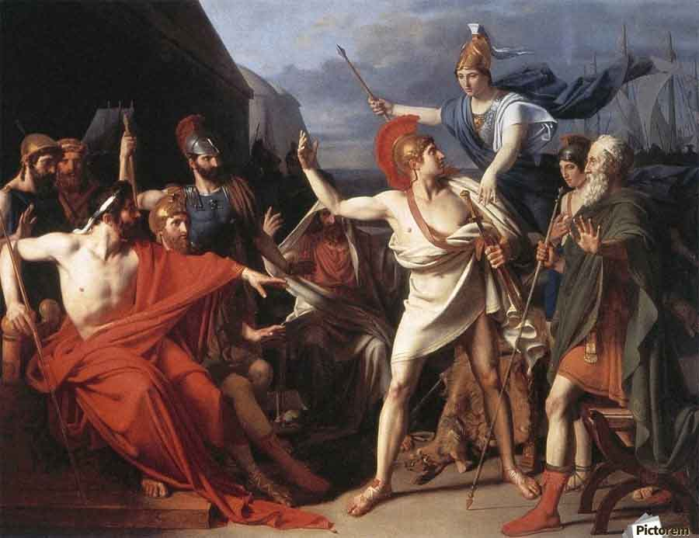
Ποια είναι η απάντηση του Αγαμέμνονα στον Αχιλλέα;
131-148: ότι δεν μπορεί να έχει γέρας ο Αχιλλέας και να μην έχει ο ίδιος. Θεωρεί ότι είναι ζήτημα τιμής, κι αν δεν μπορούν να του δώσουν άλλο ισάξιο δώρο οι Αχαιοί, τότε θα πάρει ή του Αχιλλέα ή του Αίαντα ή του Οδυσσέα. Αλλάζοντας θέμα, συναινεί στην επίσημη αποστολή θυσίας με την επιστροφή της Χρυσηίδας στον πατέρα της προοικονομία
ήθος: σταθερός στην απαίτησή του , έμμεσα απειλεί ότι θα πάρει το γέρας του Αχιλλέα , είρων, απότομος, αυταρχικός, αυθαίρετος, αλαζόνας, βίαιος, απειλητικός. Με την αναφορά στην επιστροφή της Χρυσηίδας επέρχεται κάποια ύφεση.

Slide 14
Πώς αντιδρά ο Αχιλλέας στην αυταρχικότητα του Αγαμέμνονα;
149-172: βρίζει τον Αγαμέμνονα – τονίζει ότι για χάρη των δύο Ατρειδών συμμετέχει στην εκστρατεία, και όχι για προσωπικούς λόγους [αιτίες πολέμου]
προβάλλει την προσφορά του στον πόλεμο και την αντιστρόφως ανάλογη ανταμοιβή του με μικρότερο δώρο από τα λάφυρα, συγκριτικά με τον Αγαμέμνονα / παράπονο
μορφές πολέμου: ανοιχτός πόλεμος-λεηλασίες πόλεων / λάφυρα-γέρας /
βλ. σχόλιο στ. 126 σχολ. εγχ. δηλώνει ότι αναχωρεί για τη Φθία / 1^{η} δήλωση αποχώρησης από τον πόλεμο → κορύφωση αγωνίας Αχαιών / ακροατών
ήθος: ο ήρωας έχει θυμώσει και ξεσπάει, νιώθει αδικημένος όλα αυτά τα χρόνια, και τώρα προσβεβλημένος / ζήτημα τιμής

Slide 15
Πώς απαντά ο Αγαμέμνονας στη δήλωση αποχώρησης του Αχιλλέα;
173-188: απαντά ότι, αν θέλει ο Αχιλλέας, μπορεί να φύγει, δεν τον έχει ανάγκη, ότι δεν τρέφει καλά αισθήματα γι ‘ αυτόν, γιατί είναι εριστικός, και ότι η παλικαριά του οφείλεται στους θεούς
δηλώνει ότι θα του πάρει το δικό του γέρας, τη Βρισηίδα / άμεση απειλή
ήθος: μιλάει περιφρονητικά, κομπάζει, εκφράζει μίσος για τον Αχιλλέα, τον μειώνει, υποβαθμίζει τη γενναιότητά του, τον προσβάλλει, είναι αυταρχικός, δεσποτικός – τεταμένη ατμόσφαιρα

Slide 16
Ποιες δυνάμεις συγκρούονται μέσα από τα πρόσωπα του Αγαμέμνονα και του Αχιλλέα; Ποιος από τους δύο έχει δίκιο και ποιος άδικο;
συγκρούονται η εξουσία με την παλικαριά – και οι δύο έχουν δίκιο και άδικο
Αγαμέμνονας: δίκαιο: να πάρει αντάλλαγμα, ως βασιλιάς και αρχιστράτηγος / άδικο: η επιμονή του να πάρει αντάλλαγμα από κάποιον άλλον, αδικώντας τον
Αχιλλέας: δίκαιο: εφόσον προσφέρει τόσα, του αξίζει να κρατήσει το γέρας του / άδικο: δε σέβεται τον Αγαμέμνονα ως βασιλέα και αρχιστράτηγο, όπως απαιτεί η τάξη, αντίθετα τον βρίζει, ενώ εκείνος όχι αρχικά.
ο Αγαμέμνονας ζητάει το δίκιο του προβάλλοντας το αξίωμά του / ο Αχιλλέας υποστηρίζει το δίκιο του, προβάλλοντας τη γενναιότητά του

Slide 17
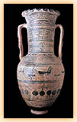
Ποια είναι η ψυχολογική κατάσταση του Αχιλλέα μετά την άμεση απειλή του Αγαμέμνονα;
189-195: νιώθει βαθιά προσβεβλημένος, είναι συγχυσμένος
δίλημμα: να σκοτώσει τον Αγαμέμνονα ή να πνίξει τον θυμό του → 1^{η} κορύφωση του θυμού

Slide 18

Ποιο πρόσωπο παρεμβαίνει αυτή την κρίσιμη στιγμή; Ποια λύση δίνει;
195-223: παρέμβαση Αθηνάς / θεοφάνεια → αντιληπτή μόνο στον Αχιλλέα
τον συμβουλεύει να αφήσει τους σκοτωμούς και να εκτονώσει τον θυμό του με λόγια, προλέγοντας ότι μια μέρα θα τιμηθεί με τρίδιπλα δώρα γι’ αυτή την προσβολή
προειδοποίηση / κατευναστικός ο λόγος και ο ρόλος της θεάς
ο Αχιλλέας υπακούει / ευσεβής, και σπρώχνει ξανά το σπαθί του στη θήκη / αυτοσυγκράτηση του ήρωα
→ εκτόνωση της έντασης και αγωνίας
209-210: ανθρωπομορφισμός / επανάληψη στίχων → προφορικότητα του έπους

Slide 19
Πώς εκτονώνει την οργή και τον θυμό του ο Αχιλλέας στη συνέχεια;
224-247: βρίζει τον Αγαμέμνονα: μέθυσο από την εξουσία, σκυλόματο / αναιδή, και με καρδιάν ελάφου / δειλό, φυγόμαχο, γιατί ούτε με τον στρατό βγαίνει να πολεμήσει ούτε με τους άλλους πολέμαρχους να στήσει ενέδρα στον εχθρό [μορφές πολέμου] θρασύ, γιατί προτιμά να κάθεται στα μετόπισθεν και να παίρνει τα λάφυρα όποιου του αντιμιλά
232: υπαινιγμός και πικρία για την παθητική στάση των Αχαιών –
234-245: ορκίζεται στο σκήπτρο που κρατά / σύμβολο κοσμικής και δικαστικής εξουσίας ότι, όπως αυτό δεν πρόκειται να βγάλει ξανά φύλλα και κλαδιά, γιατί έχει υποστεί επεξεργασία, έτσι και τον ίδιο θα αποζητούν οι Αχαιοί, αφού αποσύρεται από τον πόλεμο, όταν θα τους σκοτώνει ο Έκτορας, και ο Αγαμέμνονας, μη μπορώντας να βοηθήσει, θα μετανιώνει που τον πρόσβαλε - σχήμα του αδυνάτου - ασάφεια στη διατύπωση του όρκου λόγω της ψυχοσυναισθηματικής σύγχυσης / εννοεί ότι, όπως το σκήπτρο δεν πρόκειται να βγάλει φύλλα, έτσι και ο ίδιος δεν πρόκειται να ξαναβγεί στον πόλεμο προοικονομία – πετά το σκήπτρο κάτω και κάθεται στη θέση του → 2^{η} κορύφωση της μήνιδος → αίσθημα απελπισίας για τους Αχαιούς στρατιώτες
246-248: τεταμένη ατμόσφαιρα, οργή, μίσος, πάθη πρωτόγονα

Slide 20
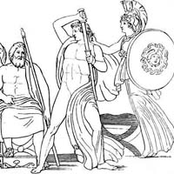
Πόσο αυτεξούσιος είναι ο Αχιλλέας μετά την παρέμβαση της Αθηνάς;
→ ο Αχιλλέας πράττει αυτό που τον συμβούλεψε η θεά αλλά και που ο ίδιος είχε σκεφτεί να κάνει, σύμφωνα με το δεύτερο σκέλος του διλήμματός του – επομένως, θεϊκή βούληση και ανθρώπινη απόφαση συνυπάρχουν
→ οι ομηρικοί ήρωες ενεργούν ελεύθερα και είναι υπεύθυνοι για τις πράξεις τους, δεν είναι όργανα των θεών, απλώς οι πράξεις τους συμπίπτουν με τη θεϊκή βούληση
→ ο ποιητής αρέσκεται στις θεϊκές επεμβάσεις [υπερφυσικό στοιχείο], για να εξηγεί με επικό τρόπο τη δράση των ηρώων του

Slide 21
Ποιο πρόσωπο επεμβαίνει σε αυτό το σημείο της σύγκρουσης των δύο ηρώων;
248-285: μορφή του Νέστορα: … ο γλυκολόγος, λιγυρός ομιλητής της Πύλου … ωσάν το μέλι η λαλιά του … εις την τρίτην γενεάν βασίλευεν ο γέρος: σεβάσμια μορφή, προβάλλεται η ρητορική δεινότητα και η ηλικία του / εμπειρίες ζωής / σοφία → το πιο κατάλληλο πρόσωπο για να συμφιλιώσει τους δύο ήρωες /
– δομή του λόγου του: α) επιχείρημα: 255-259: η φιλονικία των δύο ισχυρότερων αντρών των Αχαιών θα είναι «εθνική» συμφορά / 258-259: τους κολακεύει,
β) επιχείρημα: 260-275: παράδειγμα → υπήρξαν άντρες πολύ καλύτεροι από τον Αχιλλέα και τον Αγαμέμνονα, όπως ο Θησέας, ο Πειρίθοος / και άλλοι, που άκουσαν τις συμβουλές του Νέστορα / ένθετη αφήγηση / πειστική δύναμη του παραδείγματος ως μέσου πειθούς, έτσι πρέπει να τον ακούσουν και αυτοί οι δύο,
γ) επιχείρημα: 276-285: συμβουλές: ο Αχιλλέας, παρά την παλικαριά και τη θεϊκή του καταγωγή, να μην αντιμιλά στον Αγαμέμνονα, γιατί εκείνος είναι ανώτερος λόγω αξιώματος / ζήτημα τιμής – ο Αγαμέμνονας να μην πάρει τη Βρισηίδα από τον Αχιλλέα, γιατί αυτός είναι ο πιο ανδρείος των Αχαιών / ζήτημα τιμής – συστήνει να δείξουν και οι δύο μετριοπάθεια, σύνεση, ομόνοια, διαλλακτικότητα
αναλογία στίχων: από πέντε στίχους για τον καθένα τους → αφενός, αναγνωρίζει εξίσου και τους δύο, αφετέρου, κρατά αντικειμενική στάση – γενικά, ο λόγος του Νέστορα είναι ήρεμος, διαλλακτικός, συμφιλιωτικός, μιλάει τη γλώσσα της πείρας και της σύνεσης

Slide 22
Έχει αποτέλεσμα η συμφιλιωτική προσπάθεια του Νέστορα;
οι δύο άντρες δε συμφιλιώνονται
286-292: ο Αγαμέμνονας εκφράζει την ευαρέσκειά του προς τον Νέστορα, υποτιμά τη γενναιότητα του Αχιλλέα και αρνείται την παρρησία του
→ βαθύτερο αίτιο της σύγκρουσης: ο ανταγωνισμός μεταξύ των δύο αντρών
293-304: ο Αχιλλέας, διακόπτοντας τον Αγαμέμνονα, επιμένει στο δικαίωμα του αντίλογου, διαχωρίζει τη θέση του από τις δικαιοδοσίες του Αγαμέμνονα, παραιτείται από τα δικαιώματά του στη Βρισηίδα / προοικονομία, για αντιστάθμισμα απειλεί ότι θα τον σκοτώσει σε επόμενη διεκδίκηση από μέρους του
αποτίμηση του ρόλου του Νέστορα: ανέκοψε, δεύτερη φορά, την όξυνση → ύφεση / μετά τον λόγο του, οι δύο ήρωες μιλούν πιο συγκρατημένα – οδήγησε έτσι τη διένεξη στο τέλος της και τη συνέλευση στη διάλυση
305-306 – οι δύο ήρωες δε συμβιβάζονται, σύμφωνα με το ήθος τους και σύμφωνα με την οικονομία του έργου

Slide 23
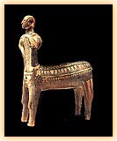
Ποιος τελικά επιβάλλεται και γιατί;
προς το παρόν φαίνεται να επιβάλλεται ο Αγαμέμνονας, αφού θα πάρει τη Βρισηίδα και ο Αχιλλέας έχει υποχωρήσει
– αν ο Αχιλλέας έχει δίκιο, δεν του το αναγνωρίζουν ούτε οι θεοί, ούτε ο Νέστορας, ούτε η συνέλευση
οι Αχαιοί μπορεί από μέσα τους να τον δικαίωσαν, υποκύπτουν όμως στην εξουσία του Αγαμέμνονα είτε από φόβο είτε από περίσκεψη → διασώζεται έτσι το κύρος του Αγαμέμνονα
→ η αποχώρηση όμως του Αχιλλέα από τον πόλεμο με τις συνέπειές της δείχνει ότι αυτός που θα επιβληθεί τελικά με τη στάση του είναι ο Αχιλλέας

Slide 24
Με ποια επίθετα προσδιορίζονται ο Αχιλλέας, η Ήρα, η Αθηνά, ο Απόλλωνας, ο Δίας, η Χρυσηίδα, ο Αγαμέμνονας, ο Νέστορας, η Φθία;
Αχιλλέας: γοργοπόδης / «ωκύπους», φτερόποδος
Ήρα: λευκοχέρα / «λευκώλενος» / το λευκό δέρμα πρότυπο γυναικείας ομορφιάς
Αθηνά: γλαυκόφθαλμη / «γλαυκῶπις» Απόλλωνας: μακροβόλος, μακρορίχτης
Δίας: αιγιδοφόρος
Χρυσηίδα: λαμπρομάτα
Αγαμέμνονας: μέγας
Νέστορας: γλυκολόγος, λιγυρός
Φθία: μεγαλόσβολη, ανδροθρέπτρα
τυπικά επίθετα: αποδίδουν ουσιώδη γνωρίσματα των ουσιαστικών, είτε λειτουργούν κατά τη στιγμή που λέγονται είτε όχι / σταθερά, επαναλαμβανόμενα / στο πρωτότυπο κείμενο εξυπηρετούν τις μετρικές ανάγκες του έπους → δακτυλικό εξάμετρο / ένδειξη της προφορικής σύνθεσης και διάδοσης των επών

Slide 25
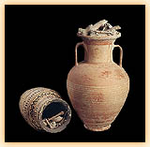
Γιατί ο ποιητής χρησιμοποιεί κυρίως τον διάλογο στη συγκεκριμένη σκηνή;
(α) αποκαλύπτει τις βαθύτερες σκέψεις, τα κίνητρα, τα συναισθήματα των προσώπων, ώστε να κατανοήσουμε καλύτερα το ήθος τους και τη συμπεριφορά τους
β) προκαλεί και αποτυπώνει την κλιμάκωση του θυμού
γ) προσδίδει αμεσότητα, φυσικότητα, ζωντάνια, παραστατικότητα

